Slide 1
postegres
Alunos: Victor Ferrari
ANA maria

Slide 2
a principal linguagem de programação utilizada no desenvolvimento do postgresql 8.3.0 é o ansi c, mas tbm são usadas outras em menor escala
Esse banco de dados é derivado do pacote POSTGRES
o postgres
É um banco de dados relacional de código aberto que foi criado pela OSI (open source initiative)
esse banco de dados tbm tem inumeras interfaces nativas, podendo ser acessado por: odbc, jdbc, c, c++, php, perl, tcl, ecpg, python e ruby.
escrito na universidade da california em barkeley, liderado pelo professor michael stonebraker e patrocinado pela Defense Advanced Research Projects Agency (DARPA), the Army Research Office (ARO), the National Science Foundation (NSF), e ESL, inc. sua implementação começou em 1986, passando a ser postgre95 e sendo substituido pelo nome postgresql em 1996.

Slide 3
a principal linguagem de programação utilizada no desenvolvimento do postgresql 8.3.0 é o ansi c, mas tbm são usadas outras em menor escala
Esse banco de dados é derivado do pacote POSTGRES
o postgres
BAnco de dados relacional
Um banco de dados relacional é um tipo de banco de dados que armazena e fornece acesso a pontos de dados relacionados entre si. Bancos de dados relacionais são baseados no modelo relacional, uma maneira intuitiva e direta de representar dados em tabelas.
É um banco de dados relacional de código aberto que foi criado pela OSI (open source initiative)
esse banco de dados tbm tem inumeras interfaces nativas, podendo ser acessado por: odbc, jdbc, c, c++, php, perl, tcl, ecpg, python e ruby.
escrito na universidade da california em barkeley, liderado pelo professor michael stonebraker e patrocinado pela Defense Advanced Research Projects Agency (DARPA), the Army Research Office (ARO), the National Science Foundation (NSF), e ESL, inc. sua implementação começou em 1986, passando a ser postgre95 e sendo substituido pelo nome postgresql em 1996.

Slide 4
a principal linguagem de programação utilizada no desenvolvimento do postgresql 8.3.0 é o ansi c, mas tbm são usadas outras em menor escala
Esse banco de dados é derivado do pacote POSTGRES
o postgres
BAnco de dados OBJETO-Relacional
Um banco de dados objeto relacional permite o armazenamento de objetos, que reflete todo o paradigma de orientação a objetos, com herança, classes e afins. Porem mantem o padrão ANSI-SQL como linguagem de inserção e consulta.
esse banco de dados tbm tem inumeras interfaces nativas, podendo ser acessado por: odbc, jdbc, c, c++, php, perl, tcl, ecpg, python e ruby.
escrito na universidade da california em barkeley, liderado pelo professor michael stonebraker e patrocinado pela Defense Advanced Research Projects Agency (DARPA), the Army Research Office (ARO), the National Science Foundation (NSF), e ESL, inc. sua implementação começou em 1986, passando a ser postgre95 e sendo substituido pelo nome postgresql em 1996.

Slide 5
Tamanho máximo de dados
  Ilimitado
Em um banco de dados relacional, cada linha na tabela é um registro com uma ID exclusiva chamada chave. As colunas da tabela contêm atributos dos dados e cada registro geralmente tem um valor para cada atributo, facilitando o estabelecimento das relações entre os pontos de dados.
Tamanho máximo de uma tabela
  32TB
Tamanho máximo de uma linha
  1.6TB
Tamanho máximo de um campo
  1GB
Máximo de linhas por tabela
  Ilimitado
Máximo de colunas por tabela
  250-1600 (Depende do tipo de coluna)
Máximo de índices por tabela
  Ilimitado
os servidores que permitem os serviços do postgresql são fornecidos por diferentes empresas e organizações pelo mundo, como awl fornecida pela amazon web servises, baku e barzan pela conova communications gmbh, etc.
É um banco de dados relacional de código aberto que foi criado pela OSI (open source initiative)
a principal linguagem de programação utilizada no desenvolvimento do postgresql 8.3.0 é o ansi c, mas tbm são usadas outras em menor escala
BAnco de dados relacional
o postgres
Um banco de dados relacional é um tipo de banco de dados que armazena e fornece acesso a pontos de dados relacionados entre si. Bancos de dados relacionais são baseados no modelo relacional, uma maneira intuitiva e direta de representar dados em tabelas.
É um banco de dados relacional de código aberto que foi criado pela OSI (open source initiative)
Esse banco de dados é derivado do pacote POSTGRES
esse banco de dados tbm tem inumeras interfaces nativas, podendo ser acessado por: odbc, jdbc, c, c++, php, perl, tcl, ecpg, python e ruby.
o postgresql se mantem por doações e pelo patrocinio de empresas como fujitsu, hub.og, ntt group, entre outros.
escrito na universidade da california em barkeley, liderado pelo professor michael stonebraker e patrocinado pela Defense Advanced Research Projects Agency (DARPA), the Army Research Office (ARO), the National Science Foundation (NSF), e ESL, inc. sua implementação começou em 1986, passando a ser postgre95 e sendo substituido pelo nome postgresql em 1996.
BENEFÍCIOS DO USO DO POSTGRES
BAnco de dados relacional
Um banco de dados relacional é um tipo de banco de dados que armazena e fornece acesso a pontos de dados relacionados entre si. Bancos de dados relacionais são baseados no modelo relacional, uma maneira intuitiva e direta de representar dados em tabelas.

Slide 6
Tamanho máximo de dados
  Ilimitado
Em um banco de dados relacional, cada linha na tabela é um registro com uma ID exclusiva chamada chave. As colunas da tabela contêm atributos dos dados e cada registro geralmente tem um valor para cada atributo, facilitando o estabelecimento das relações entre os pontos de dados.
Tamanho máximo de uma tabela
  32TB
Tamanho máximo de uma linha
  1.6TB
Tamanho máximo de um campo
  1GB
Máximo de linhas por tabela
  Ilimitado
Máximo de colunas por tabela
  250-1600 (Depende do tipo de coluna)
Máximo de índices por tabela
  Ilimitado
os servidores que permitem os serviços do postgresql são fornecidos por diferentes empresas e organizações pelo mundo, como awl fornecida pela amazon web servises, baku e barzan pela conova communications gmbh, etc.
É um banco de dados relacional de código aberto que foi criado pela OSI (open source initiative)
a principal linguagem de programação utilizada no desenvolvimento do postgresql 8.3.0 é o ansi c, mas tbm são usadas outras em menor escala
o postgres
escrito na universidade da california em barkeley, liderado pelo professor michael stonebraker e patrocinado pela Defense Advanced Research Projects Agency (DARPA), the Army Research Office (ARO), the National Science Foundation (NSF), e ESL, inc. sua implementação começou em 1986, passando a ser postgre95 e sendo substituido pelo nome postgresql em 1996.
para garantir seu funcionamento, os bd relacionais seguem determinadas regras de integridade e esse modelo surgiu da necessidade de padronização no armazenamento de dados, que ate então tinham estruturas e regras de armazenamento específicas para cada aplicação, dificultando a criação de novos programas que precisariam usar sua base de dados. esse modelo forneceu uma maneira padrão de representar e consultar dados que poderiam ser usados por qualquer aplicativo.
Esse banco de dados é derivado do pacote POSTGRES
BAnco de dados relacional
Um banco de dados relacional é um tipo de banco de dados que armazena e fornece acesso a pontos de dados relacionados entre si. Bancos de dados relacionais são baseados no modelo relacional, uma maneira intuitiva e direta de representar dados em tabelas.
esse banco de dados tbm tem inumeras interfaces nativas, podendo ser acessado por: odbc, jdbc, c, c++, php, perl, tcl, ecpg, python e ruby.
o postgresql se mantem por doações e pelo patrocinio de empresas como fujitsu, hub.og, ntt group, entre outros.
BENEFÍCIOS DO USO DO POSTGRES
BAnco de dados relacional
Um banco de dados relacional é um tipo de banco de dados que armazena e fornece acesso a pontos de dados relacionados entre si. Bancos de dados relacionais são baseados no modelo relacional, uma maneira intuitiva e direta de representar dados em tabelas.

Slide 7
Tamanho máximo de dados
  Ilimitado
Em um banco de dados relacional, cada linha na tabela é um registro com uma ID exclusiva chamada chave. As colunas da tabela contêm atributos dos dados e cada registro geralmente tem um valor para cada atributo, facilitando o estabelecimento das relações entre os pontos de dados.
Tamanho máximo de uma tabela
  32TB
Tamanho máximo de uma linha
  1.6TB
Tamanho máximo de um campo
  1GB
Máximo de linhas por tabela
  Ilimitado
Máximo de colunas por tabela
  250-1600 (Depende do tipo de coluna)
Máximo de índices por tabela
  Ilimitado
os servidores que permitem os serviços do postgresql são fornecidos por diferentes empresas e organizações pelo mundo, como awl fornecida pela amazon web servises, baku e barzan pela conova communications gmbh, etc.
É um banco de dados relacional de código aberto que foi criado pela OSI (open source initiative)
a principal linguagem de programação utilizada no desenvolvimento do postgresql 8.3.0 é o ansi c, mas tbm são usadas outras em menor escala
o postgres
esse banco de dados também tem inúmeras interfaces nativas, podendo ser acessado por: odbc, jdbc, c, c++, php, perl, tcl, ecpg, python e ruby.
para garantir seu funcionamento, os bd relacionais seguem determinadas regras de integridade e esse modelo surgiu da necessidade de padronização no armazenamento de dados, que ate então tinham estruturas e regras de armazenamento específicas para cada aplicação, dificultando a criação de novos programas que precisariam usar sua base de dados. esse modelo forneceu uma maneira padrão de representar e consultar dados que poderiam ser usados por qualquer aplicativo.
Esse banco de dados é derivado do pacote POSTGRES
BAnco de dados relacional
Um banco de dados relacional é um tipo de banco de dados que armazena e fornece acesso a pontos de dados relacionados entre si. Bancos de dados relacionais são baseados no modelo relacional, uma maneira intuitiva e direta de representar dados em tabelas.
o postgresql se mantem por doações e pelo patrocinio de empresas como fujitsu, hub.og, ntt group, entre outros.
escrito na universidade da california em barkeley, liderado pelo professor michael stonebraker e patrocinado pela Defense Advanced Research Projects Agency (DARPA), the Army Research Office (ARO), the National Science Foundation (NSF), e ESL, inc. sua implementação começou em 1986, passando a ser postgre95 e sendo substituido pelo nome postgresql em 1996.
BENEFÍCIOS DO USO DO POSTGRES
BAnco de dados relacional
Um banco de dados relacional é um tipo de banco de dados que armazena e fornece acesso a pontos de dados relacionados entre si. Bancos de dados relacionais são baseados no modelo relacional, uma maneira intuitiva e direta de representar dados em tabelas.

Slide 8
Tamanho máximo de dados
  Ilimitado
Em um banco de dados relacional, cada linha na tabela é um registro com uma ID exclusiva chamada chave. As colunas da tabela contêm atributos dos dados e cada registro geralmente tem um valor para cada atributo, facilitando o estabelecimento das relações entre os pontos de dados.
Tamanho máximo de uma tabela
  32TB
Tamanho máximo de uma linha
  1.6TB
Tamanho máximo de um campo
  1GB
Máximo de linhas por tabela
  Ilimitado
Máximo de colunas por tabela
  250-1600 (Depende do tipo de coluna)
Máximo de índices por tabela
  Ilimitado
os servidores que permitem os serviços do postgresql são fornecidos por diferentes empresas e organizações pelo mundo, como awl fornecida pela amazon web servises, baku e barzan pela conova communications gmbh, etc.
É um banco de dados relacional de código aberto que foi criado pela OSI (open source initiative)
a principal linguagem de programação utilizada no desenvolvimento do postgresql 8.3.0 é o ansi c, mas tbm são usadas outras em menor escala
o postgres
o postgresql se mantem por doações e pelo patrocinio de empresas como fujitsu, hub.og, ntt group, entre outros.
para garantir seu funcionamento, os bd relacionais seguem determinadas regras de integridade e esse modelo surgiu da necessidade de padronização no armazenamento de dados, que ate então tinham estruturas e regras de armazenamento específicas para cada aplicação, dificultando a criação de novos programas que precisariam usar sua base de dados. esse modelo forneceu uma maneira padrão de representar e consultar dados que poderiam ser usados por qualquer aplicativo.
Esse banco de dados é derivado do pacote POSTGRES
BAnco de dados relacional
Um banco de dados relacional é um tipo de banco de dados que armazena e fornece acesso a pontos de dados relacionados entre si. Bancos de dados relacionais são baseados no modelo relacional, uma maneira intuitiva e direta de representar dados em tabelas.
esse banco de dados tbm tem inumeras interfaces nativas, podendo ser acessado por: odbc, jdbc, c, c++, php, perl, tcl, ecpg, python e ruby.
escrito na universidade da california em barkeley, liderado pelo professor michael stonebraker e patrocinado pela Defense Advanced Research Projects Agency (DARPA), the Army Research Office (ARO), the National Science Foundation (NSF), e ESL, inc. sua implementação começou em 1986, passando a ser postgre95 e sendo substituido pelo nome postgresql em 1996.
BENEFÍCIOS DO USO DO POSTGRES
BAnco de dados relacional
Um banco de dados relacional é um tipo de banco de dados que armazena e fornece acesso a pontos de dados relacionados entre si. Bancos de dados relacionais são baseados no modelo relacional, uma maneira intuitiva e direta de representar dados em tabelas.

Slide 9
a principal linguagem de programação utilizada no desenvolvimento do postgresql 8.3.0 é o ansi c, mas tbm são usadas outras em menor escala
Tamanho máximo de dados
  Ilimitado
o postgres
Esse banco de dados é derivado do pacote POSTGRES
Tamanho máximo de uma tabela
  32TB
Tamanho máximo de uma linha
  1.6TB
Tamanho máximo de um campo
  1GB
LIMITES DO POSTGRES
Máximo de linhas por tabela
  Ilimitado
Máximo de colunas por tabela
  250-1600 (Depende do tipo de coluna)
escrito na universidade da california em barkeley, liderado pelo professor michael stonebraker e patrocinado pela Defense Advanced Research Projects Agency (DARPA), the Army Research Office (ARO), the National Science Foundation (NSF), e ESL, inc. sua implementação começou em 1986, passando a ser postgre95 e sendo substituido pelo nome postgresql em 1996.
esse banco de dados tbm tem inumeras interfaces nativas, podendo ser acessado por: odbc, jdbc, c, c++, php, perl, tcl, ecpg, python e ruby.
Máximo de índices por tabela
  Ilimitado

Slide 10
a principal linguagem de programação utilizada no desenvolvimento do postgresql 8.3.0 é o ansi c, mas tbm são usadas outras em menor escala
Tamanho máximo de dados
  Ilimitado
Tamanho máximo de uma tabela
  32TB
Tamanho máximo de uma linha
  1.6TB
LIMITES DO POSTGRES
Tamanho máximo de um campo
  1GB
Esse banco de dados é derivado do pacote POSTGRES
Máximo de linhas por tabela
  Ilimitado
Máximo de colunas por tabela
  250-1600 (Depende do tipo de coluna)
Máximo de índices por tabela
  Ilimitado
o postgres
além do seu uso pela comunidade, o postgresql tem sido usado tbm por grandes empresas:
- fuiitsu
- apple
- skype
- caixa economica
- detran ceara
esse banco de dados tbm tem inumeras interfaces nativas, podendo ser acessado por: odbc, jdbc, c, c++, php, perl, tcl, ecpg, python e ruby.
BENEFÍCIOS DO USO DO POSTGRES

Slide 11
Tamanho máximo de dados
  Ilimitado
Tamanho máximo de uma tabela
  32TB
Tamanho máximo de uma linha
  1.6TB
a principal linguagem de programação utilizada no desenvolvimento do postgresql 8.3.0 é o ansi c, mas tbm são usadas outras em menor escala
Tamanho máximo de um campo
  1GB
Máximo de linhas por tabela
  Ilimitado
Máximo de colunas por tabela
  250-1600 (Depende do tipo de coluna)
Máximo de índices por tabela
  Ilimitado
além do seu uso pela comunidade, o postgresql tem sido usado tbm por grandes empresas:
- fuiitsu
- apple
- skype
- caixa economica
- detran ceara
Esse banco de dados é derivado do pacote POSTGRES
o postgres
esse banco de dados tbm tem inumeras interfaces nativas, podendo ser acessado por: odbc, jdbc, c, c++, php, perl, tcl, ecpg, python e ruby.
BENEFÍCIOS DO USO DO POSTGRES

Slide 12
Tamanho máximo de dados
  Ilimitado
Tamanho máximo de uma tabela
  32TB
Tamanho máximo de uma linha
  1.6TB
Tamanho máximo de um campo
  1GB
LIMITES DO POSTGRES
Máximo de linhas por tabela
  Ilimitado
a principal linguagem de programação utilizada no desenvolvimento do postgresql 8.3.0 é o ansi c, mas tbm são usadas outras em menor escala
Máximo de colunas por tabela
  250-1600 (Depende do tipo de coluna)
Máximo de índices por tabela
  Ilimitado
Esse banco de dados é derivado do pacote POSTGRES
BENEFÍCIOS DO USO DO POSTGRES
o postgres
esse banco de dados tbm tem inumeras interfaces nativas, podendo ser acessado por: odbc, jdbc, c, c++, php, perl, tcl, ecpg, python e ruby.
REDUÇÃO DE CUSTO
ALTA CUSTOMIZAÇÃO
AUMENTO DA RECEITA POTENCIAL

Slide 13
Tamanho máximo de dados
  Ilimitado
Tamanho máximo de uma tabela
  32TB
Tamanho máximo de uma linha
  1.6TB
Tamanho máximo de um campo
  1GB
LIMITES DO POSTGRES
Máximo de linhas por tabela
  Ilimitado
a principal linguagem de programação utilizada no desenvolvimento do postgresql 8.3.0 é o ansi c, mas tbm são usadas outras em menor escala
Máximo de colunas por tabela
  250-1600 (Depende do tipo de coluna)
Máximo de índices por tabela
  Ilimitado
REDUÇÃO DE CUSTO
ALTA CUSTOMIZAÇÃO
AUMENTO DA RECEITA POTENCIAL
Esse banco de dados é derivado do pacote POSTGRES
BENEFÍCIOS DO USO DO POSTGRES
o postgres
ALÉM DOS BENEFÍCIOS TRAZIDOS PRA OPERAÇÃO DE UMA EMPRESA, ESSE BANCO POSSUI AS SEGUINTES VANTAGE
esse banco de dados tbm tem inumeras interfaces nativas, podendo ser acessado por: odbc, jdbc, c, c++, php, perl, tcl, ecpg, python e ruby.
recuperação automática após crash de sistema
MVCC (controle de concorrência de multiversão)
Logging de transações

Slide 14
Tamanho máximo de dados
  Ilimitado
Tamanho máximo de uma tabela
  32TB
Tamanho máximo de uma linha
  1.6TB
Tamanho máximo de um campo
  1GB
LIMITES DO POSTGRES
Máximo de linhas por tabela
  Ilimitado
a principal linguagem de programação utilizada no desenvolvimento do postgresql 8.3.0 é o ansi c, mas tbm são usadas outras em menor escala
Máximo de colunas por tabela
  250-1600 (Depende do tipo de coluna)
Máximo de índices por tabela
  Ilimitado
REDUÇÃO DE CUSTO
ALTA CUSTOMIZAÇÃO
AUMENTO DA RECEITA POTENCIAL
ALÉM DOS BENEFÍCIOS TRAZIDOS PRA OPERAÇÃO DE UMA EMPRESA, ESSE BANCO POSSUI AS SEGUINTES VANTAGE
Esse banco de dados é derivado do pacote POSTGRES
recuperação automática após crash de sistema
MVCC (controle de concorrência de multiversão)
Logging de transações
BENEFÍCIOS DO USO DO POSTGRES
o postgres
ALÉM DOS BENEFÍCIOS TRAZIDOS PRA OPERAÇÃO DE UMA EMPRESA, ESSE BANCO POSSUI AS SEGUINTES VANTAGE
ALÉM DOS BENEFÍCIOS TRAZIDOS PRA OPERAÇÃO DE UMA EMPRESA, ESSE BANCO POSSUI AS SEGUINTES VANTAGE
Commit/Rollback/Checkpoints
Triggers/Stored procedures
Constraints/Foreign Keys
Backup online
Hot stand by/Replicação em fluxo
Atualização in loco integrada, autenticação radius, verificação de força de senha e comandos de gestão de permissões de banco de dados facilitados
Restrições de unidades postergáveis, gatilhos condicionais, gatilhos por colunas, ordenamento de agregações
Blocos de código de procedimento anônimos
esse banco de dados tbm tem inumeras interfaces nativas, podendo ser acessado por: odbc, jdbc, c, c++, php, perl, tcl, ecpg, python e ruby.
Commit/ Rollback/ Checkpoints
Triggers/ Stored procedures
Constraints/ Foreign Keys
Notes:
Log de transações: a cada transação ele armazena em uma tabela de log com o id da transação e a informação que e foi rodada ali dentro
Recuperação automatica: usa esse log de transação para fazer a recuperação
‹nº›

Slide 15
Tamanho máximo de dados
  Ilimitado
Tamanho máximo de uma tabela
  32TB
Tamanho máximo de uma linha
  1.6TB
Tamanho máximo de um campo
  1GB
LIMITES DO POSTGRES
Máximo de linhas por tabela
  Ilimitado
a principal linguagem de programação utilizada no desenvolvimento do postgresql 8.3.0 é o ansi c, mas tbm são usadas outras em menor escala
Máximo de colunas por tabela
  250-1600 (Depende do tipo de coluna)
Máximo de índices por tabela
  Ilimitado
ALÉM DOS BENEFÍCIOS TRAZIDOS PRA OPERAÇÃO DE UMA EMPRESA, ESSE BANCO POSSUI AS SEGUINTES VANTAGE
REDUÇÃO DE CUSTO
ALTA CUSTOMIZAÇÃO
AUMENTO DA RECEITA POTENCIAL
recuperação automática após crash de sistema
MVCC (controle de concorrência de multiversão)
Logging de transações
ALÉM DOS BENEFÍCIOS TRAZIDOS PRA OPERAÇÃO DE UMA EMPRESA, ESSE BANCO POSSUI AS SEGUINTES VANTAGE
Esse banco de dados é derivado do pacote POSTGRES
Commit/ Rollback/ Checkpoints
Triggers/ Stored procedures
Constraints/ Foreign Keys
BENEFÍCIOS DO USO DO POSTGRES
o postgres
ALÉM DOS BENEFÍCIOS TRAZIDOS PRA OPERAÇÃO DE UMA EMPRESA, ESSE BANCO POSSUI AS SEGUINTES VANTAGENS
ALÉM DOS BENEFÍCIOS TRAZIDOS PRA OPERAÇÃO DE UMA EMPRESA, ESSE BANCO POSSUI AS SEGUINTES VANTAGE
Commit/Rollback/Checkpoints
Triggers/Stored procedures
Constraints/Foreign Keys
Backup online
Hot stand by/Replicação em fluxo
Atualização in loco integrada, autenticação radius, verificação de força de senha e comandos de gestão de permissões de banco de dados facilitados
Restrições de unidades postergáveis, gatilhos condicionais, gatilhos por colunas, ordenamento de agregações
Blocos de código de procedimento anônimos
esse banco de dados tbm tem inumeras interfaces nativas, podendo ser acessado por: odbc, jdbc, c, c++, php, perl, tcl, ecpg, python e ruby.
Hot stand by/ Replicação em fluxo
Atualização in loco integrada, autenticação radius, verificação de força de senha e comandos de gestão de permissões de banco de dados facilitados

Slide 16
Tamanho máximo de dados
  Ilimitado
Tamanho máximo de uma tabela
  32TB
Tamanho máximo de uma linha
  1.6TB
Tamanho máximo de um campo
  1GB
LIMITES DO POSTGRES
Máximo de linhas por tabela
  Ilimitado
a principal linguagem de programação utilizada no desenvolvimento do postgresql 8.3.0 é o ansi c, mas tbm são usadas outras em menor escala
Máximo de colunas por tabela
  250-1600 (Depende do tipo de coluna)
ALÉM DOS BENEFÍCIOS TRAZIDOS PRA OPERAÇÃO DE UMA EMPRESA, ESSE BANCO POSSUI AS SEGUINTES VANTAGE
Máximo de índices por tabela
  Ilimitado
ALÉM DOS BENEFÍCIOS TRAZIDOS PRA OPERAÇÃO DE UMA EMPRESA, ESSE BANCO POSSUI AS SEGUINTES VANTAGE
Commit/ Rollback/ Checkpoints
Triggers/ Stored procedures
Constraints/ Foreign Keys
REDUÇÃO DE CUSTO
ALTA CUSTOMIZAÇÃO
AUMENTO DA RECEITA POTENCIAL
recuperação automática após crash de sistema
MVCC (controle de concorrência de multiversão)
Logging de transações
ALÉM DOS BENEFÍCIOS TRAZIDOS PRA OPERAÇÃO DE UMA EMPRESA, ESSE BANCO POSSUI AS SEGUINTES VANTAGENS
Esse banco de dados é derivado do pacote POSTGRES
verificação de força de senha e comandos de gestão de permissões de banco de dados facilitados
BENEFÍCIOS DO USO DO POSTGRES
o postgres
ALÉM DOS BENEFÍCIOS TRAZIDOS PRA OPERAÇÃO DE UMA EMPRESA, ESSE BANCO POSSUI AS SEGUINTES VANTAGE
esse banco de dados tbm tem inumeras interfaces nativas, podendo ser acessado por: odbc, jdbc, c, c++, php, perl, tcl, ecpg, python e ruby.
Restrições de unidades postergáveis, gatilhos condicionais, gatilhos por colunas, ordenamento de agregações
Blocos de código de procedimento anônimos

Slide 17
Tamanho máximo de dados
  Ilimitado
Tamanho máximo de uma tabela
  32TB
Tamanho máximo de uma linha
  1.6TB
Tamanho máximo de um campo
  1GB
LIMITES DO POSTGRES
Máximo de linhas por tabela
  Ilimitado
a principal linguagem de programação utilizada no desenvolvimento do postgresql 8.3.0 é o ansi c, mas tbm são usadas outras em menor escala
Máximo de colunas por tabela
  250-1600 (Depende do tipo de coluna)
ALÉM DOS BENEFÍCIOS TRAZIDOS PRA OPERAÇÃO DE UMA EMPRESA, ESSE BANCO POSSUI AS SEGUINTES VANTAGENS
ALÉM DOS BENEFÍCIOS TRAZIDOS PRA OPERAÇÃO DE UMA EMPRESA, ESSE BANCO POSSUI AS SEGUINTES VANTAGE
Máximo de índices por tabela
  Ilimitado
ALÉM DOS BENEFÍCIOS TRAZIDOS PRA OPERAÇÃO DE UMA EMPRESA, ESSE BANCO POSSUI AS SEGUINTES VANTAGE
Hot stand by/ Replicação em fluxo
Atualização in loco integrada, autenticação radius, verificação de força de senha e comandos de gestão de permissões de banco de dados facilitados
Commit/ Rollback/ Checkpoints
Triggers/ Stored procedures
Constraints/ Foreign Keys
REDUÇÃO DE CUSTO
ALTA CUSTOMIZAÇÃO
AUMENTO DA RECEITA POTENCIAL
recuperação automática após crash de sistema
MVCC (controle de concorrência de multiversão)
Logging de transações
ALÉM DOS BENEFÍCIOS TRAZIDOS PRA OPERAÇÃO DE UMA EMPRESA, ESSE BANCO POSSUI AS SEGUINTES VANTAGE
Full text search melhor e integrada antes do mysql
O MySQL foi comprado pela Oracle, foi criado um fork do projeto, chamado MariaDB, o qual no começo se comprometia a ser compatível com o MySQL, porém totalmente livre em termos de licença. Infelizmente ele já não é 100% compatível com o MySQL, o que talvez seja um problema para algumas empresas ou desenvolvedores (ou não).
Já o PostgreSQL sempre foi open-source e apesar de ter uma licença própria, ela é muito parecida com as licenças BSD e MIT.
Completa do MYSQL não é gratuita, enquanto o postgres oferta todas as suas funcionalidades de gratis
Tem uma maior quantidade de linguagens para transações
Esse banco de dados é derivado do pacote POSTGRES
funcionalidades
Depois que
A versão
O postgres
Gatilhos condicionais, gatilhos por colunas, ordenamento de agregações
Blocos de código de procedimento anônimos
BENEFÍCIOS DO USO DO POSTGRES
o postgres
esse banco de dados tbm tem inumeras interfaces nativas, podendo ser acessado por: odbc, jdbc, c, c++, php, perl, tcl, ecpg, python e ruby.

Slide 18
Tamanho máximo de dados
  Ilimitado
Tamanho máximo de uma tabela
  32TB
Tamanho máximo de uma linha
  1.6TB
Tamanho máximo de um campo
  1GB
LIMITES DO POSTGRES
Máximo de linhas por tabela
  Ilimitado
a principal linguagem de programação utilizada no desenvolvimento do postgresql 8.3.0 é o ansi c, mas tbm são usadas outras em menor escala
Máximo de colunas por tabela
  250-1600 (Depende do tipo de coluna)
ALÉM DOS BENEFÍCIOS TRAZIDOS PRA OPERAÇÃO DE UMA EMPRESA, ESSE BANCO POSSUI AS SEGUINTES VANTAGENS
ALÉM DOS BENEFÍCIOS TRAZIDOS PRA OPERAÇÃO DE UMA EMPRESA, ESSE BANCO POSSUI AS SEGUINTES VANTAGE
Máximo de índices por tabela
  Ilimitado
ALÉM DOS BENEFÍCIOS TRAZIDOS PRA OPERAÇÃO DE UMA EMPRESA, ESSE BANCO POSSUI AS SEGUINTES VANTAGE
Hot stand by/ Replicação em fluxo
Atualização in loco integrada, autenticação radius, verificação de força de senha e comandos de gestão de permissões de banco de dados facilitados
Commit/ Rollback/ Checkpoints
Triggers/ Stored procedures
Constraints/ Foreign Keys
REDUÇÃO DE CUSTO
ALTA CUSTOMIZAÇÃO
AUMENTO DA RECEITA POTENCIAL
recuperação automática após crash de sistema
MVCC (controle de concorrência de multiversão)
Logging de transações
Full text search melhor e integrada antes do mysql
O MySQL foi comprado pela Oracle, foi criado um fork do projeto, chamado MariaDB, o qual no começo se comprometia a ser compatível com o MySQL, porém totalmente livre em termos de licença. Infelizmente ele já não é 100% compatível com o MySQL, o que talvez seja um problema para algumas empresas ou desenvolvedores (ou não).
Já o PostgreSQL sempre foi open-source e apesar de ter uma licença própria, ela é muito parecida com as licenças BSD e MIT.
Completa do MYSQL não é gratuita, enquanto o postgres oferta todas as suas funcionalidades de gratis
Tem uma maior quantidade de linguagens para transações
ALÉM DOS BENEFÍCIOS TRAZIDOS PRA OPERAÇÃO DE UMA EMPRESA, ESSE BANCO POSSUI AS SEGUINTES VANTAGE
funcionalidades
Depois que
A versão
O postgres
Esse banco de dados é derivado do pacote POSTGRES
Restrições de unidades postergáveis, gatilhos condicionais, gatilhos por colunas, ordenamento de agregações
Blocos de código de procedimento anônimos
BENEFÍCIOS DO USO DO POSTGRES
o postgres
esse banco de dados tbm tem inumeras interfaces nativas, podendo ser acessado por: odbc, jdbc, c, c++, php, perl, tcl, ecpg, python e ruby.

Slide 19
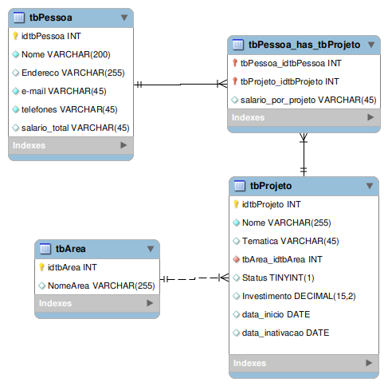
Database utilizada como base
Tamanho máximo de dados
  Ilimitado
Tamanho máximo de uma tabela
  32TB
Tamanho máximo de uma linha
  1.6TB
Tamanho máximo de um campo
  1GB
LIMITES DO POSTGRES
Máximo de linhas por tabela
  Ilimitado
a principal linguagem de programação utilizada no desenvolvimento do postgresql 8.3.0 é o ansi c, mas tbm são usadas outras em menor escala
Máximo de colunas por tabela
  250-1600 (Depende do tipo de coluna)
ALÉM DOS BENEFÍCIOS TRAZIDOS PRA OPERAÇÃO DE UMA EMPRESA, ESSE BANCO POSSUI AS SEGUINTES VANTAGENS
ALÉM DOS BENEFÍCIOS TRAZIDOS PRA OPERAÇÃO DE UMA EMPRESA, ESSE BANCO POSSUI AS SEGUINTES VANTAGE
Máximo de índices por tabela
  Ilimitado
ALÉM DOS BENEFÍCIOS TRAZIDOS PRA OPERAÇÃO DE UMA EMPRESA, ESSE BANCO POSSUI AS SEGUINTES VANTAGE
Hot stand by/ Replicação em fluxo
Atualização in loco integrada, autenticação radius, verificação de força de senha e comandos de gestão de permissões de banco de dados facilitados
Commit/ Rollback/ Checkpoints
Triggers/ Stored procedures
Constraints/ Foreign Keys
REDUÇÃO DE CUSTO
ALTA CUSTOMIZAÇÃO
AUMENTO DA RECEITA POTENCIAL
recuperação automática após crash de sistema
MVCC (controle de concorrência de multiversão)
Logging de transações
Full text search melhor e integrada antes do mysql
O MySQL foi comprado pela Oracle, foi criado um fork do projeto, chamado MariaDB, o qual no começo se comprometia a ser compatível com o MySQL, porém totalmente livre em termos de licença. Infelizmente ele já não é 100% compatível com o MySQL, o que talvez seja um problema para algumas empresas ou desenvolvedores (ou não).
Já o PostgreSQL sempre foi open-source e apesar de ter uma licença própria, ela é muito parecida com as licenças BSD e MIT.
Completa do MYSQL não é gratuita, enquanto o postgres oferta todas as suas funcionalidades de gratis
Tem uma maior quantidade de linguagens para transações
ALÉM DOS BENEFÍCIOS TRAZIDOS PRA OPERAÇÃO DE UMA EMPRESA, ESSE BANCO POSSUI AS SEGUINTES VANTAGE
funcionalidades
Depois que
A versão
O postgres
Esse banco de dados é derivado do pacote POSTGRES
Restrições de unidades postergáveis, gatilhos condicionais, gatilhos por colunas, ordenamento de agregações
Blocos de código de procedimento anônimos
BENEFÍCIOS DO USO DO POSTGRES
o postgres
esse banco de dados tbm tem inumeras interfaces nativas, podendo ser acessado por: odbc, jdbc, c, c++, php, perl, tcl, ecpg, python e ruby.

Slide 20
Database utilizada como base
Full text search melhor e integrada antes do mysql
O MySQL foi comprado pela Oracle, foi criado um fork do projeto, chamado MariaDB, o qual no começo se comprometia a ser compatível com o MySQL, porém totalmente livre em termos de licença. Infelizmente ele já não é 100% compatível com o MySQL, o que talvez seja um problema para algumas empresas ou desenvolvedores (ou não).
Já o PostgreSQL sempre foi open-source e apesar de ter uma licença própria, ela é muito parecida com as licenças BSD e MIT.
Completa do MYSQL não é gratuita, enquanto o postgres oferta todas as suas funcionalidades de gratis
Tem uma maior quantidade de linguagens para transações
funcionalidades
Depois que
A versão
O postgres
o postgres
Criando database

Slide 21
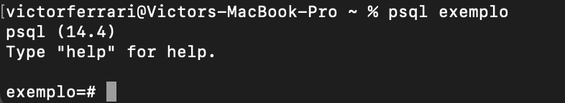
Criando database
Database utilizada como base
Entrando no database
Notes:
O download do postgres é diferente para cada sistema, então essa parte não existe necessidade de mostrar. Diferente do mysql onde você invoca o comando para entrar no modo terminal, aqui são de formas distintas a criação e entrada para o banco de dados. Para você criar um banco de dados simplesmente roda esse comando
23

Slide 22
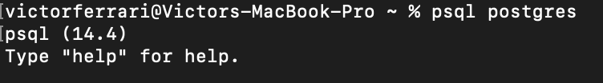
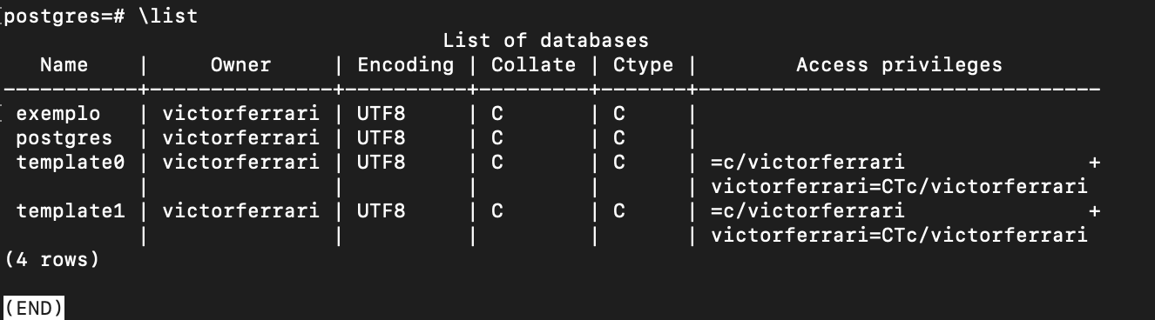
Entrando no database
Interface principal postgres
Criando database
Notes:
Para entrar no database, digitar esse comando (e posteriormente a senha) e começar a usar, criando as tabelas, consultas e afins
24

Slide 23
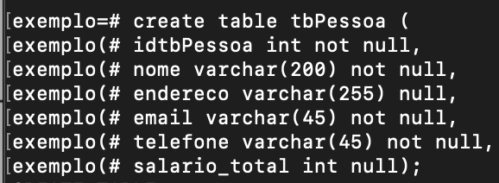
Interface principal postgres
Criando tabelas
Entrando no database
Notes:
Tudo isso dentro do terminal do sistema, sem nenhuma “interface” única como o mysql. Porem existe essa interface única no postgres onde pode ver os databases criados e fazer outras configurações desejadas. Um dos exemplos é ver os databases criados, rodando esse comando dentro dessa interface única, é possível listar todos.
25

Slide 24
Criando tabelas
Interface principal postgres
Notes:
Criação de tabela é igual ao mysql, nada a comentar
26

Slide 25
Adiconando chaves primarias e estrangeiras
Notes:
Alterar chave primaria e estrangeira tambem é igual ao mysql, nada a comentar
27

Slide 26
Adicionando valores
Notes:
Caso você tente adicionar um valor com aspas duplas no postgres, ele vai entender esse atributo como coluna e não como
28

Slide 27
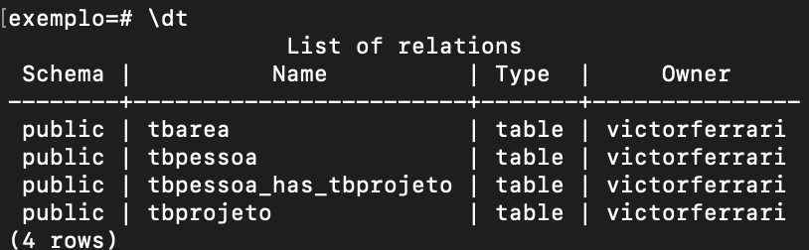
Mostrando as tabelas criadas
Notes:
Para visualizar todas as tableas criadas é só dar um \dt
29

Slide 28
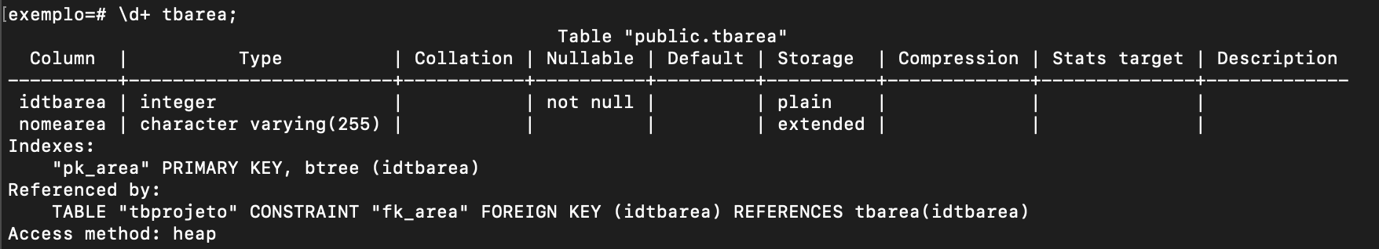
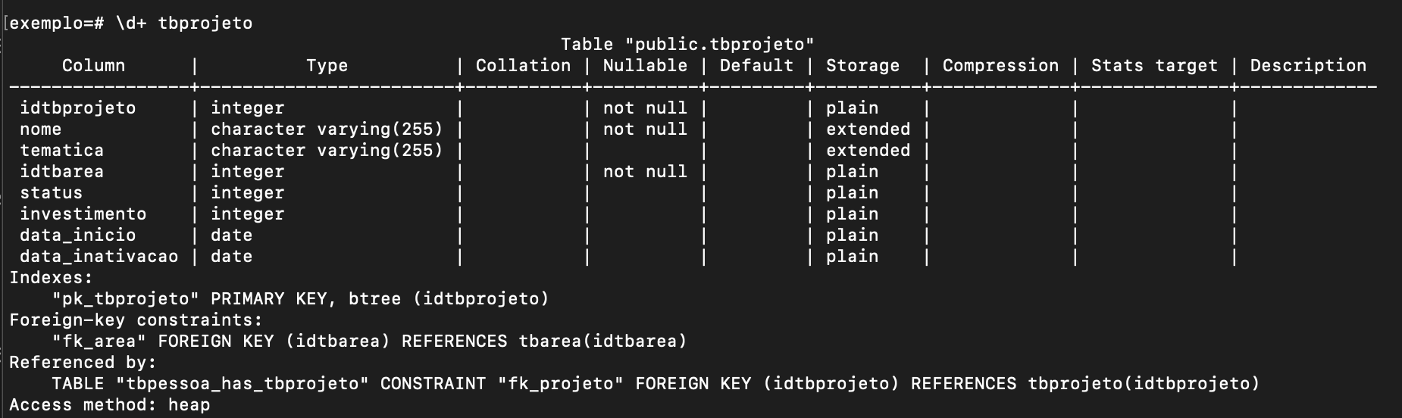
Descrevendo uma tabela
Notes:
Rodando o comando \d+ tbarea; O interessante dele é que alem de voce ter os campos da tabela, ele tambem te da os index dela alem das referencias (por exemplo essa tabela tbArea é uma foreign da tabela tbProjeto, ou seja, esta dentro da tbProjeto, e isso esta referenciando ali na partes da referencia).
30

Slide 29
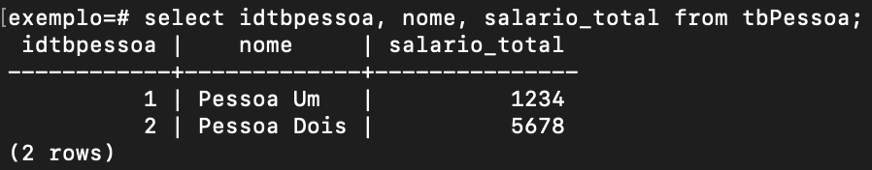
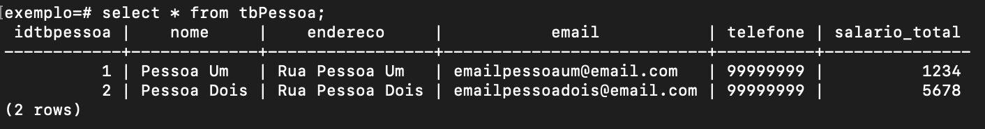
Consultando todos os valores de uma tabela
Notes:
Mesma coisa que o mysql
31

Slide 30
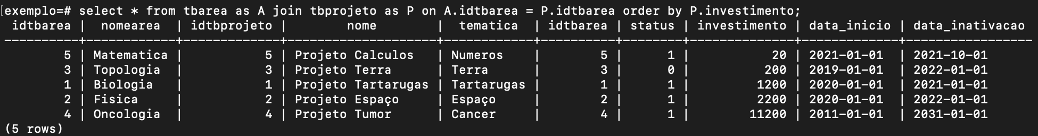
join
Notes:
Inves de ser inner join, é apenas join. Nessa consulta tem o order by tbm para mostrar como funciona.
32

Slide 31
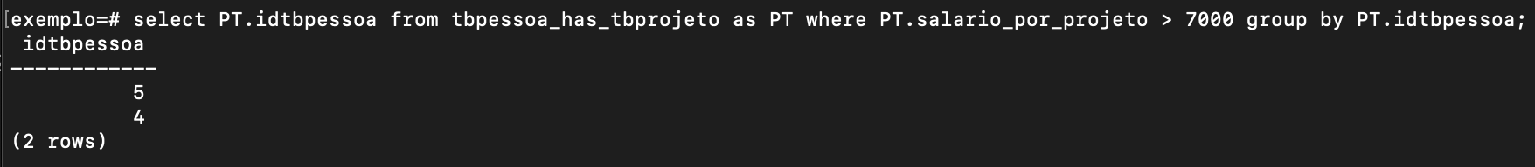
Consulta alinhada
Notes:
Consulta de cima busca os projetos com salarios acima de 7k. O de baixo usa uma consulta alinha procurando o nome das pessoas com os salarios acima de 7k
33

Slide 32

index
Notes:
Primeiro index: arvore B
Segundo index: index por hash, usado para comparações de igualdade. Nao oferecem transacoes seguras entao melhor nao usar
Terceiro index: mapea varior valores por linha, diferenciados da arvore b que é melhor para um unico valor.
Quarto index: construi arvores de estruturas equilibradas e pode utilizar comparadores mais complexos de igualdade, como dados geometricos, ou pesquisa em textos complexos;
Pg_trgm: Cria uma trigma nas colunas selecionadas, que quebra cada coluna de textos em trigmas de 3 letras e usara nos indices para fazer as pesquisas.
34

Slide 33
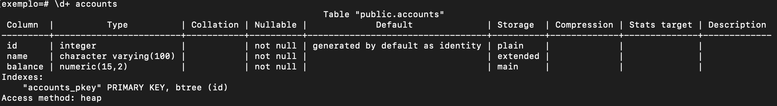
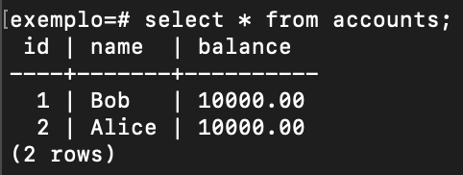
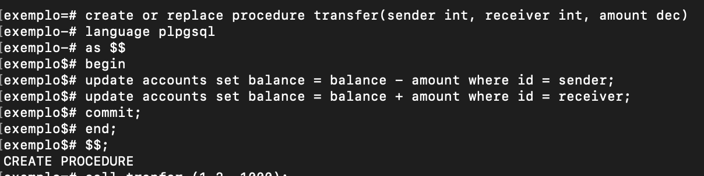
Procedure
Notes:
Podem ser criadas em varias linguagens, dentre elas: pqsql(linguagem do sql do postgre), python, perl e tcl
35

Slide 34
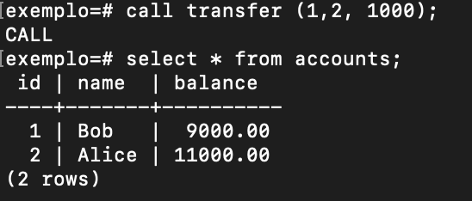
Procedure

Slide 35
MVcC – Multiversion concurency control
Para instruções DML é utilizado o esquema MVCC.
Esse protocolo depende do nivel de isolamento solicitado pela aplicação. Dentre esses niveis de isolamento e seriação, temos no postgres:
  Leitura não repetitiva: transação lê o valor duas vezes, na segunda vez encontra um valor diferente embora a transação não tenha mudado o valor.
  Leitura suja: transação lê valores escritos por outras transações que ainda não foram confirmadas.
  Leitura fantasma: a transação reexecuta as linhas que satisfazem uma condição na consulta e descobre que essas linhas mudaram como o resultado de outra transação confirmada recentemente.

Slide 36
MVcC – Multiversion concurency control
No MVCC cada transação ve um instantaneo dos dados, consistindo em dados que foram confirmados no momento do inicio da transação. Esses instantaneo não é necessariamente igual ao estado atual dos dados.
No MVCC leitores nunca bloqueiam escritores e virse-versa.
A tupla somente é visivel para a transação se satisfazer essas duas condições:
  A tupla feita pela Tb devera ser confirmada antes de ser executada pela Ta.
  Atualizações feita pela tupla deverão ser executadas pela Tc caso: seja abortada; começou a ser executada apos a Ta ou estava em processo de leitura pela Ta
O objetivo dessas condições é assegurar que cada transação acesse apenas dados que foram confirmados no momento em que a transação iniciou sua execução
Notes:
Tupla: versão de uma linha.
38

Slide 37

Muito Obrigado

